Slide 1
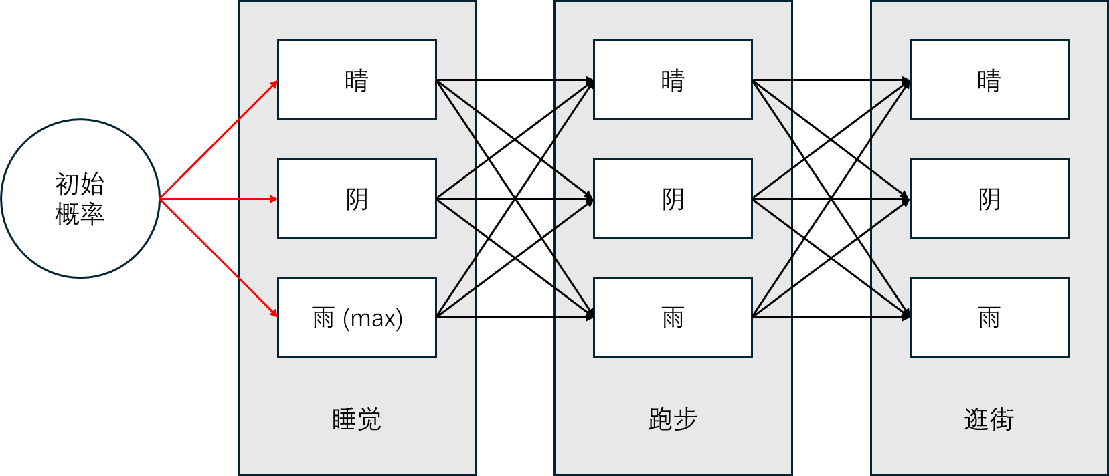
睡觉
跑步
逛街
晴
晴
晴
初始 概率
阴
阴
阴
雨 (max)
雨
雨

Slide 2
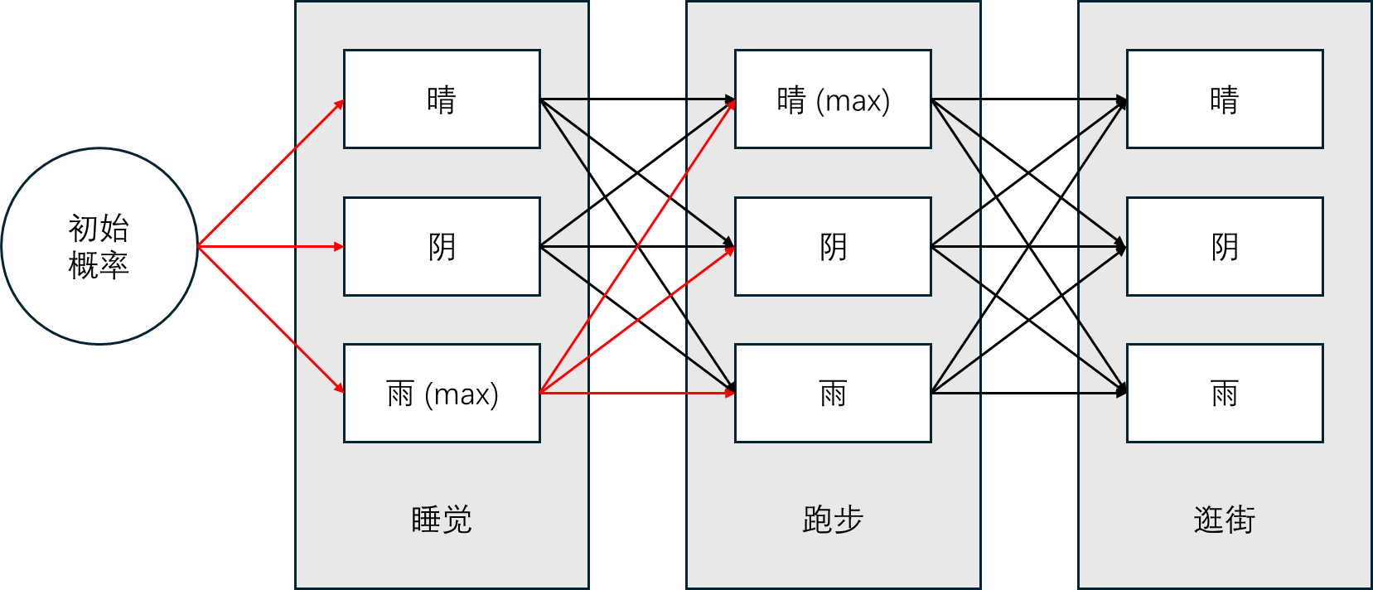
睡觉
跑步
逛街
晴
晴 (max)
晴
初始 概率
阴
阴
阴
雨 (max)
雨
雨

Slide 3
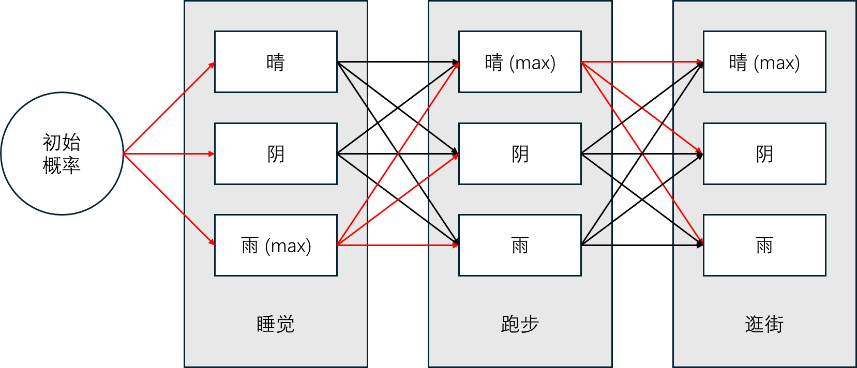
睡觉
跑步
逛街
晴
晴 (max)
晴 (max)
初始 概率
阴
阴
阴
雨 (max)
雨
雨

